Slide 1
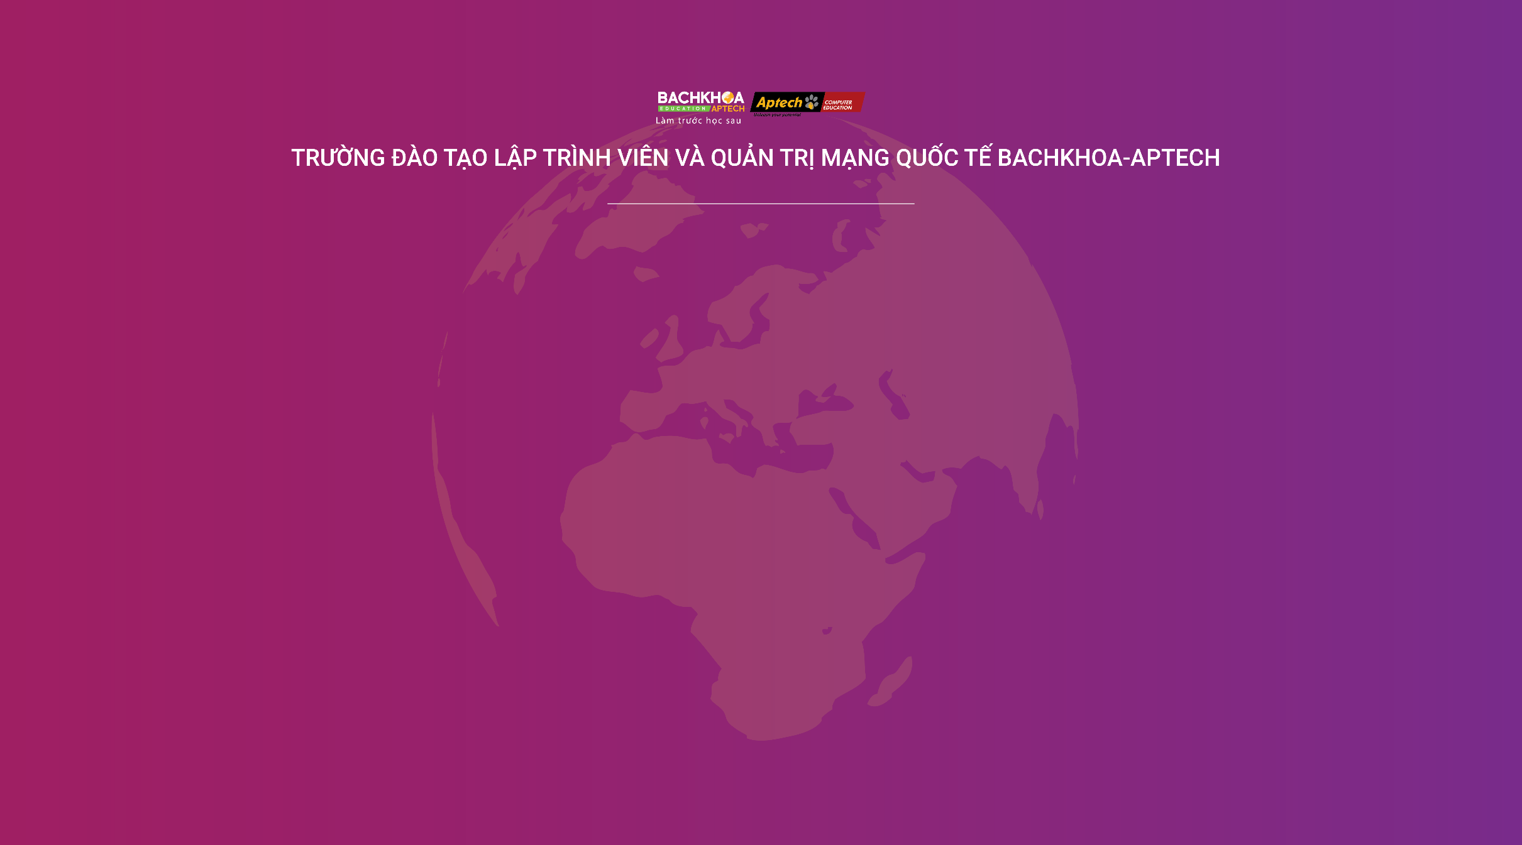
BẢO VỆ ĐỒ ÁN SEM II
Quản lý nhân sự
Lớp: C1812M
Nhóm: 7
1. Đỗ Ngọc Lâm
2. Đào Vĩnh Bảo Phúc
Giảng viên hướng dẫn: Đặng Minh Tuấn

Slide 2
NỘI DUNG TRÌNH BÀY
Tổng quan đề tài
Biểu đồ luồng dữ liệu mức ngữ cảnh
Sơ đồ chức năng ứng dụng
Sơ đồ quan hệ thực thể
Thiết kế cơ sở dữ liệu
Phân công công việc trong nhóm
Thiết kế giao diện chính
Demo ứng dụng

Slide 3
TỔNG QUAN ĐỀ TÀI
Bài làm về phần quản lý nhân sự, giúp quản lý công việc hàng ngày của nhân sự, theo dõi thời gian làm việc, thống kê lương, hoạch toán chi tiêu của công ty. Giúp công ty cũng như nhân sự theo dõi được các thông tin của bản thân cũng như xác định định hướng công việc.

Slide 4
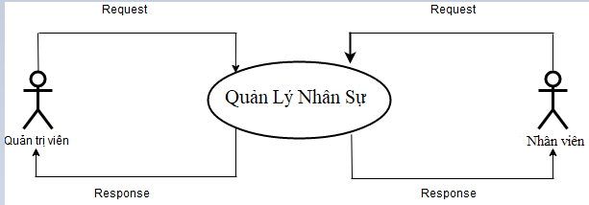
BIỂU ĐỒ LUỒNG DỮ LIỆU MỨC NGỮ CẢNH

Slide 5
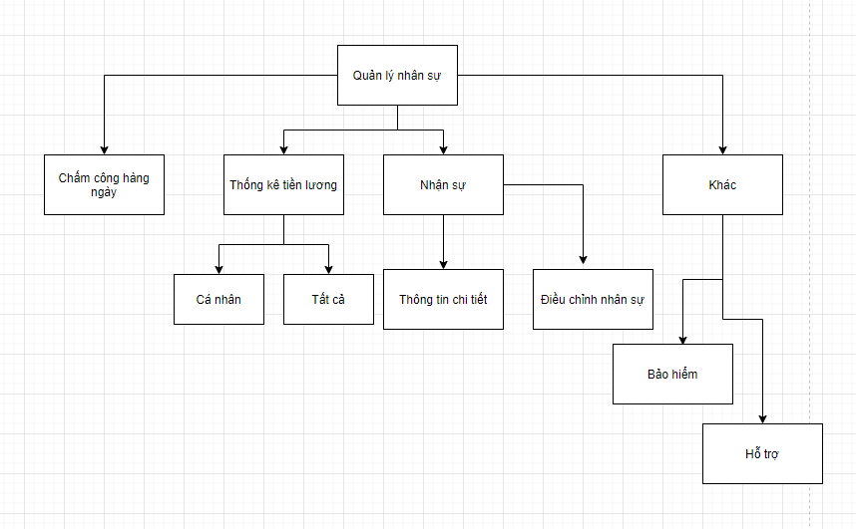
SƠ ĐỒ CHỨC NĂNG ỨNG DỤNG

Slide 6
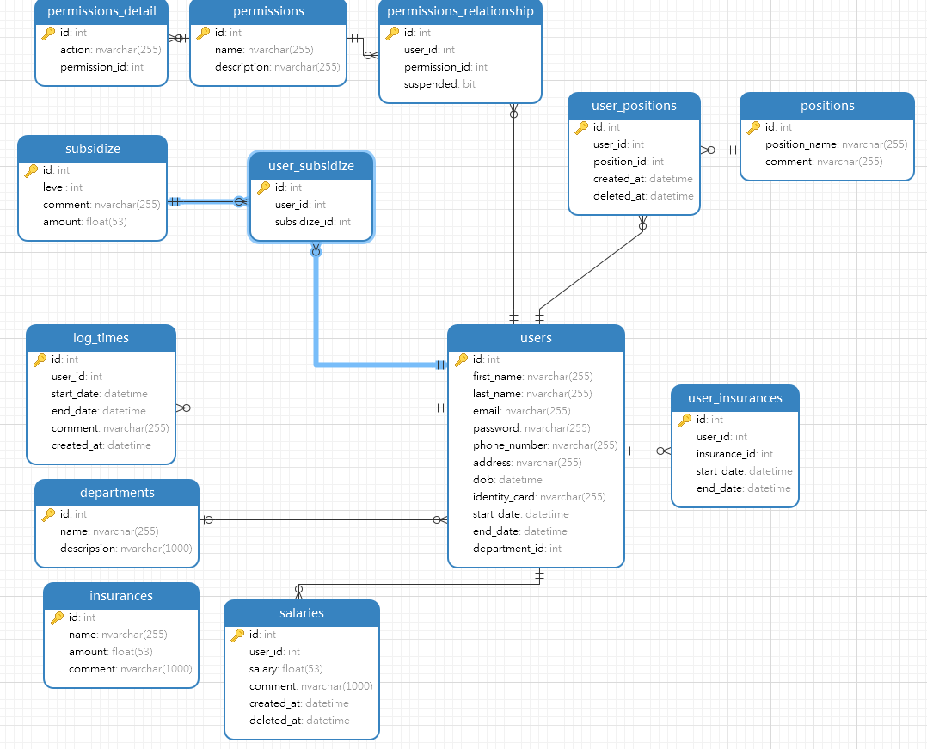
SƠ ĐỒ QUAN HỆ THỰC THỂ

Slide 7
PHÂN CÔNG CÔNG VIỆC
Tên thành viên | Tên công việc | Hoàn thành
Đỗ Ngọc Lâm | - Khung dự án - Login/Logout - Người dùng - Phòng Ban - Nhân sự - Phân quyền | 90%
Đào Vĩnh Bảo Phúc | - Thống kê tiền lương - Chấm công - Bảo hiểm - Tiền lương - Hỗ trợ | 90%

Slide 8
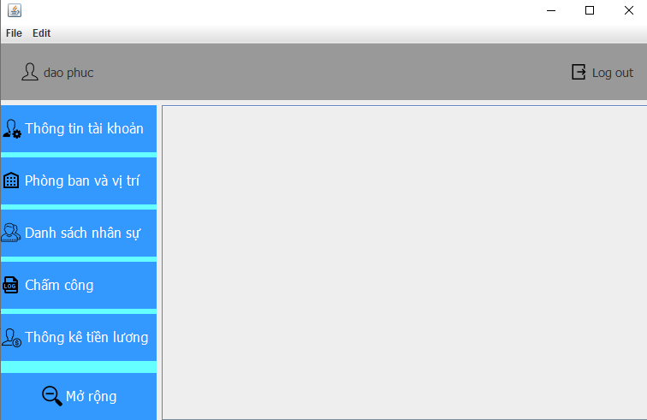
THIẾT KẾ GIAO DIỆN CHÍNH

Slide 9
DEMO ỨNG DỤNG

Slide 10
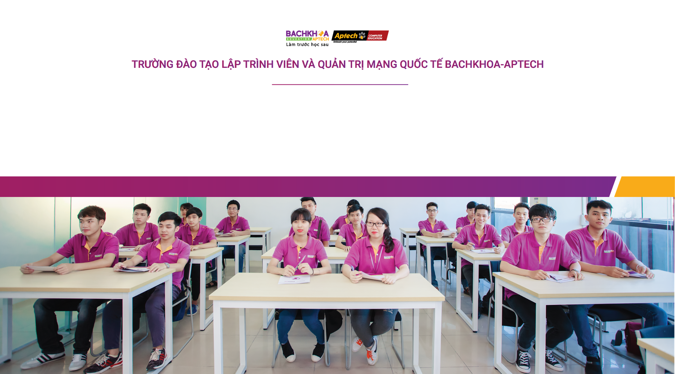
THANK FOR WATCH!

